Slide 1


Resultado Invitación Pública Seguros Deudores
Nos complace informarles que, como resultado de los procesos licitatorios de los Programas de Seguros Deudores del BANCO, para la vigencia 2026-2027 y gracias a una adecuada segmentación de clientes, resultados del BANCO en los últimos dos (2) años, hemos logrado una significativa disminución en las tasas de las pólizas de Deudores de Vida, Incendio para los seguros deudores.
Esta mejora representa un beneficio directo y tangible para nuestros deudores, ya que se traduce en una reducción del costo total de sus créditos y, por ende, en una cuota mensual más asequible. El beneficio principal para el Banco Agrario es el fortalecimiento de la fidelización de clientes y una mayor competitividad en el mercado, incentivando la toma de nuevos créditos al hacerlos más atractivos y accesibles. Esto, a su vez, optimiza nuestra gestión de riesgos al mantener una cartera de créditos mejor asegurada y reduce la carga financiera sobre los clientes y sus familias en caso de siniestro.
Las tasas asociadas a las pólizas de Automóviles, Equipo y Maquinaria y Todo Riesgo Daños Materiales serán aplicadas a partir del 01 de Abril 2026.

Slide 2

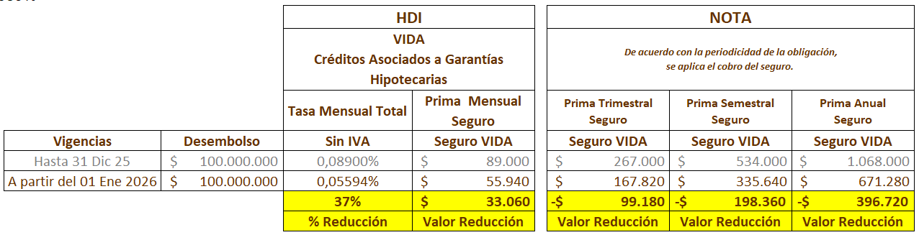

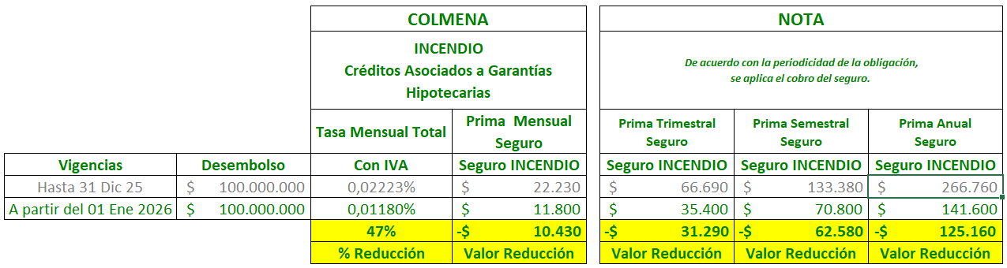
Ejercicio Práctico Resultado Invitación Pública Seguros Deudores
Créditos Asociados a Garantía Hipotecaria
Vida:
· Compañía de Seguros: HDI Seguros
· Tasa Aplicable a partir 01 Ene 2026: Sin Iva 0.05594%
· Reducción frente a tasa actual: 37%
· Tasa Vigente hasta 31 Dic 2025: 0.089%
Incendio y Terremoto:
· Compañía de Seguros: Colmena
· Tasa Aplicable a partir 01 Ene 2026: Con Iva 0.01180%
· Reducción frente a tasa actual: 47%
· Tasa Vigente hasta 31 Dic 2025: 0,02223%

Slide 3

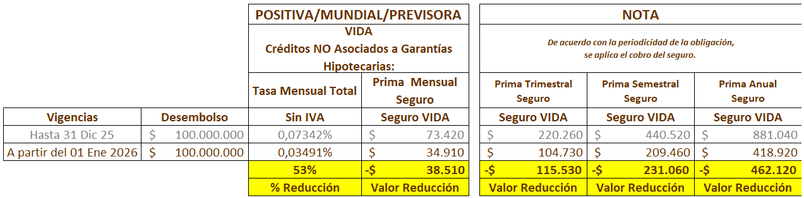
Ejercicio Práctico Resultado Invitación Pública Seguros Deudores
Créditos NO Asociados a Garantía Hipotecaria (Incluye Libranza)
Vida:
· Compañía de Seguros: Coaseguro Positiva/Mundial/Previsora
· Tasa Aplicable a partir 01 Ene 2026: Sin Iva 0.03491%
· Reducción frente a tasa actual: 53%
· Tasa Vigente hasta 31 Dic 2025: 0,07342%

Slide 4
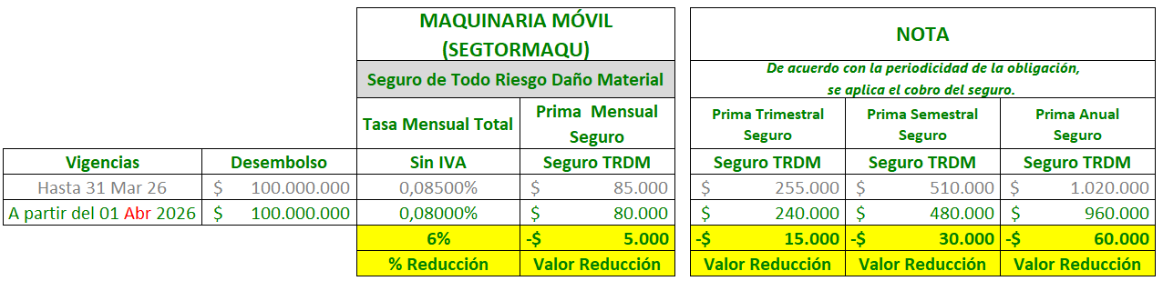
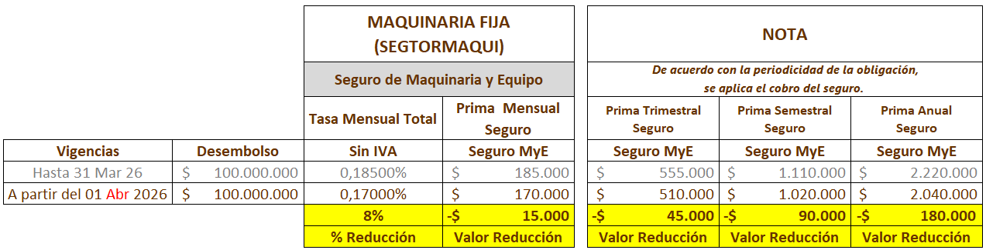

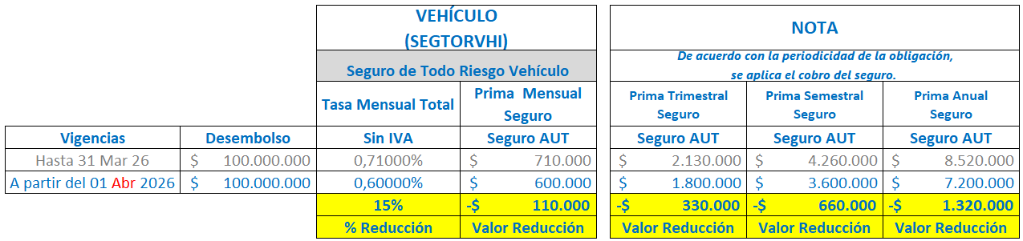
Tasas Automóviles, Equipo y Maquinaria y Todo Riesgo Daños Materiales
Créditos con Garantías Prendarias

Slide 5
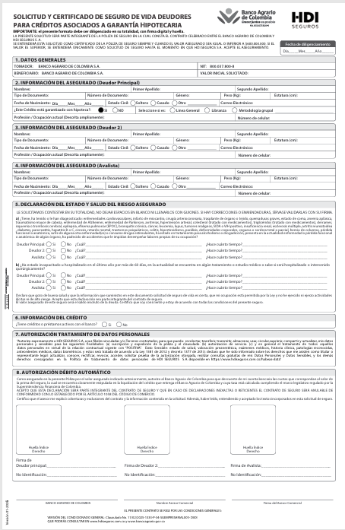
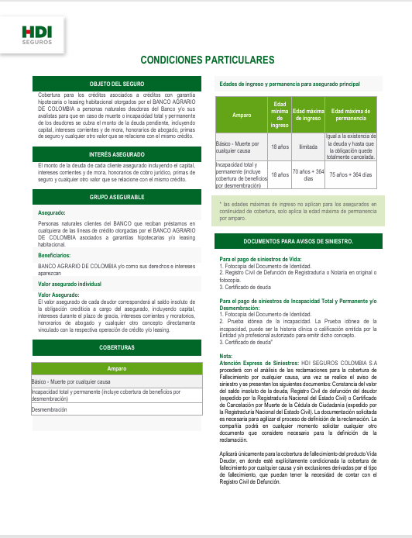
Solicitud y Certificado de Seguro de Vida Deudores
Créditos Asociados a Garantías Hipotecarias:
SEGURO VIDA DEUDORES
Compañía:
HDI Seguros
Implementación:
A partir del
01 Abril 2026
Estamos a su disposición para brindar la información adicional que requieran.
Área Seguros <area.seguros@bancoagrario.gov.co>

Slide 6
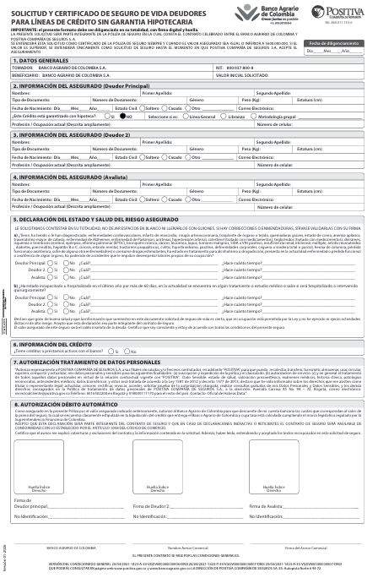
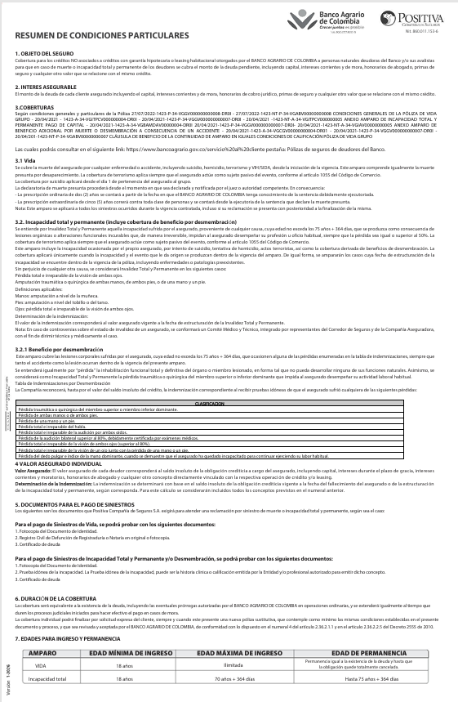
Solicitud y Certificado de Seguro de Vida Deudores
Créditos NO Asociados a Garantías Hipotecarias
(Incluye Libranza):
SEGURO VIDA DEUDORES
Compañía:
Coaseguro:
Positiva/Mundial/Previsora
Implementación:
A partir del
01 Abril 2026
Estamos a su disposición para brindar la información adicional que requieran.
Área Seguros <area.seguros@bancoagrario.gov.co>

Slide 7
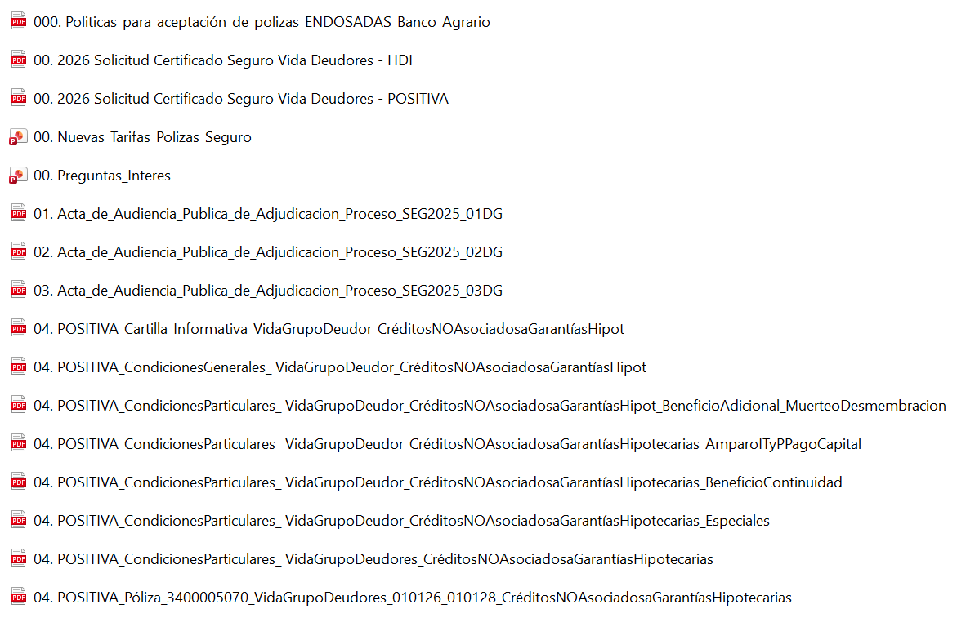
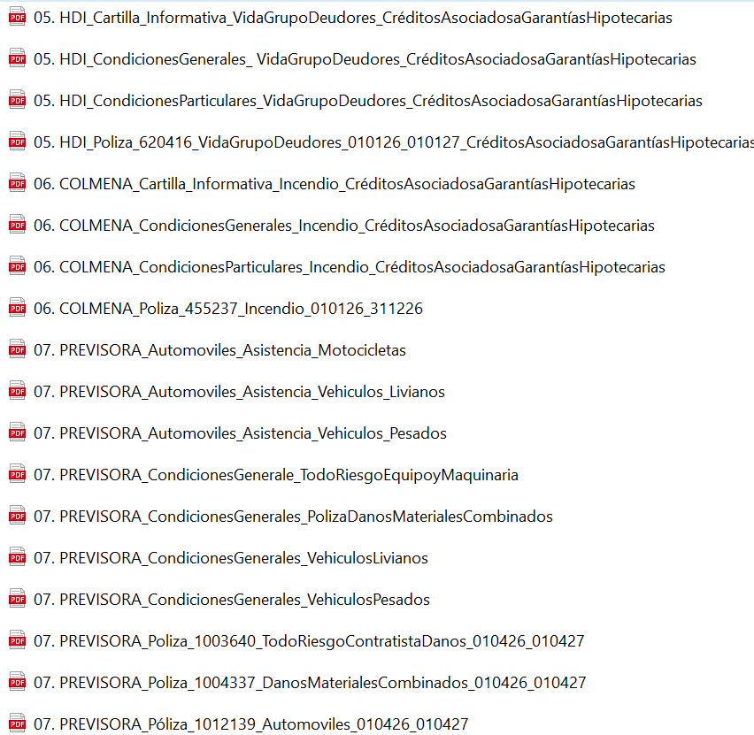
Link de Publicación en la Página WEB Banco Agrario
Direccionamiento
Inicio > Servicio al Cliente > Pólizas de seguros de deudores del Banco
Link
https://www.bancoagrario.gov.co/servicio%20al%20cliente
Visualización
Polizas de seguros de deudores del Banco
Estamos a su disposición para brindar la información adicional que requieran. Fuente: Área Seguros <area.seguros@bancoagrario.gov.co>

Slide 8

Gracias
Crecer Juntos es Posible

